Slide 1


標籤機Py工具 操作SOP

Slide 2
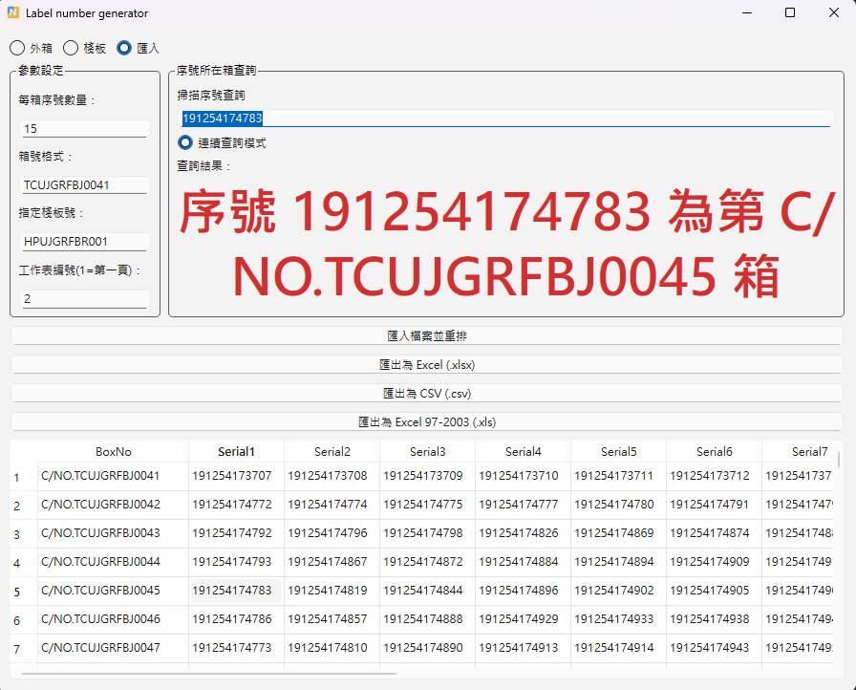
產生
1. 選擇模式外箱(連號)/棧板(連號)/匯入(未連號)
2. 填入參數設定。
3. 匯出為你需求的檔案格式。

Slide 3
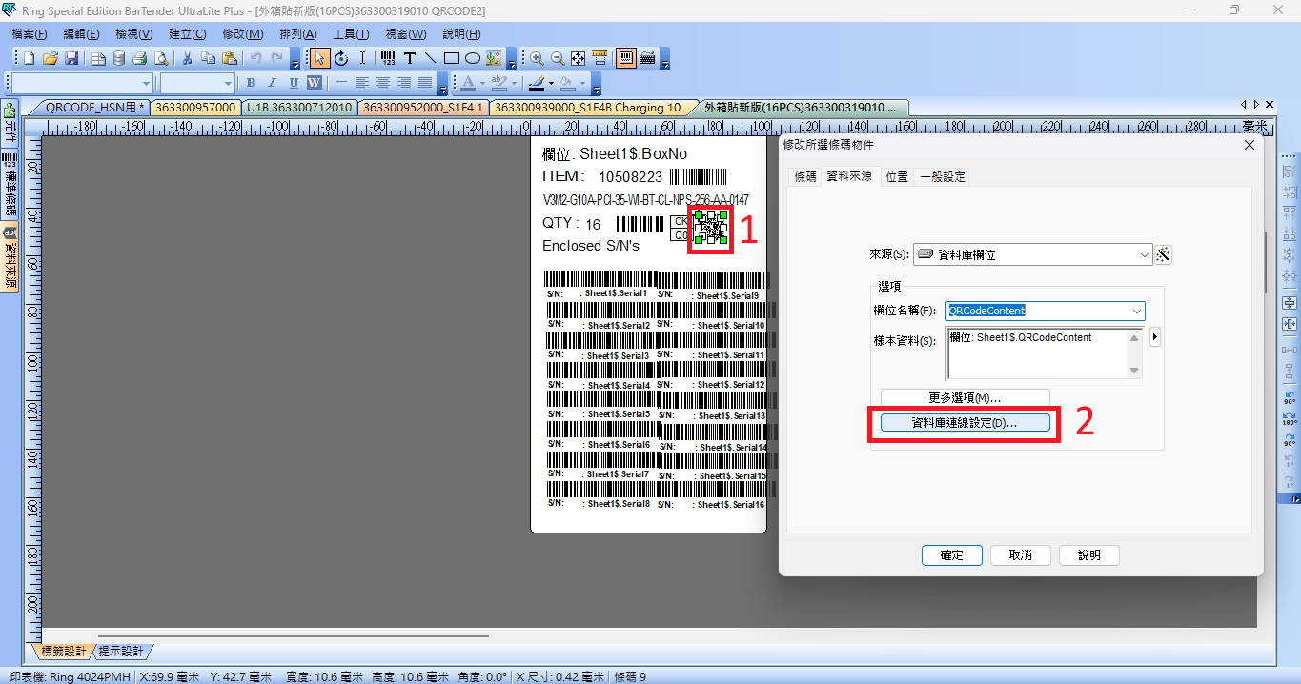
連線
1. 雙擊物件。
2. 點擊資料庫連線設定。

Slide 4
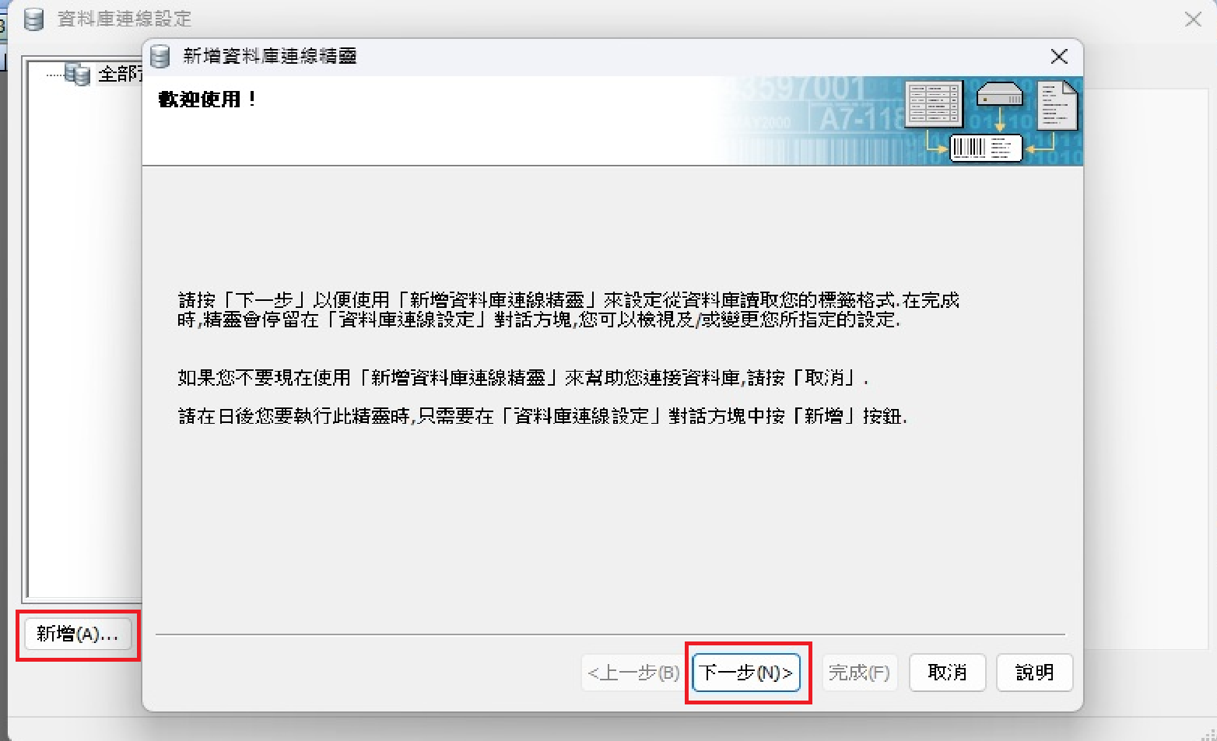
連線
點擊新增>下一步。

Slide 5
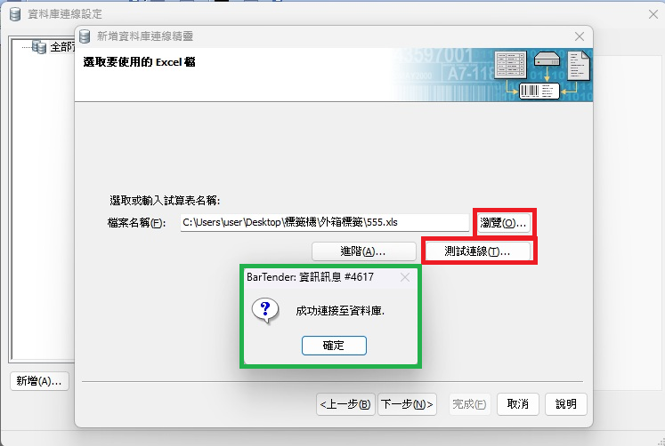
連線
1.點擊瀏覽找尋方才產生的檔案內容。
2.點擊連線測試。成功即會顯示”成功連接至資料庫”
3.匯出的xlsx、xls、csv檔案重複覆蓋使用，避免資料庫連結bartender讀取內容不正確。

Slide 6
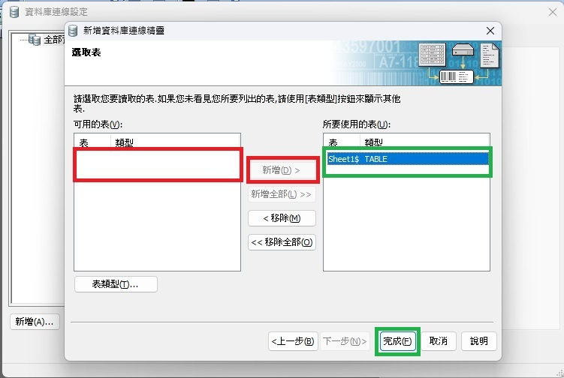
連線
1.點選可用的表。
2.點擊新增。
3.成功及新增至所要使用的表。
4.點擊完成。

Slide 7
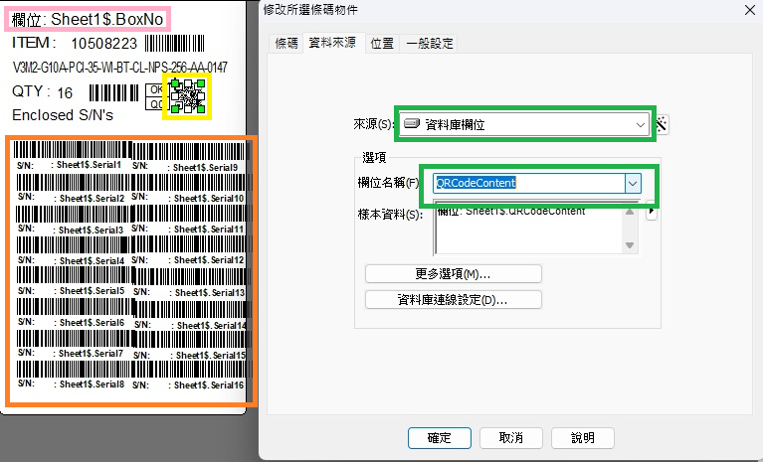
設定物件
1.雙擊各物件(黃、橘、粉)。
2.選擇來源皆為 資料庫欄位。
3.欄位名稱選擇對應名稱。
例:黃框=QRCODE = QRCODEContent、粉框=BoxNo.、橘框=Serial1、2、3..類推。

Slide 8
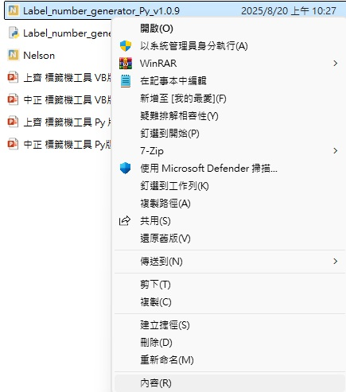
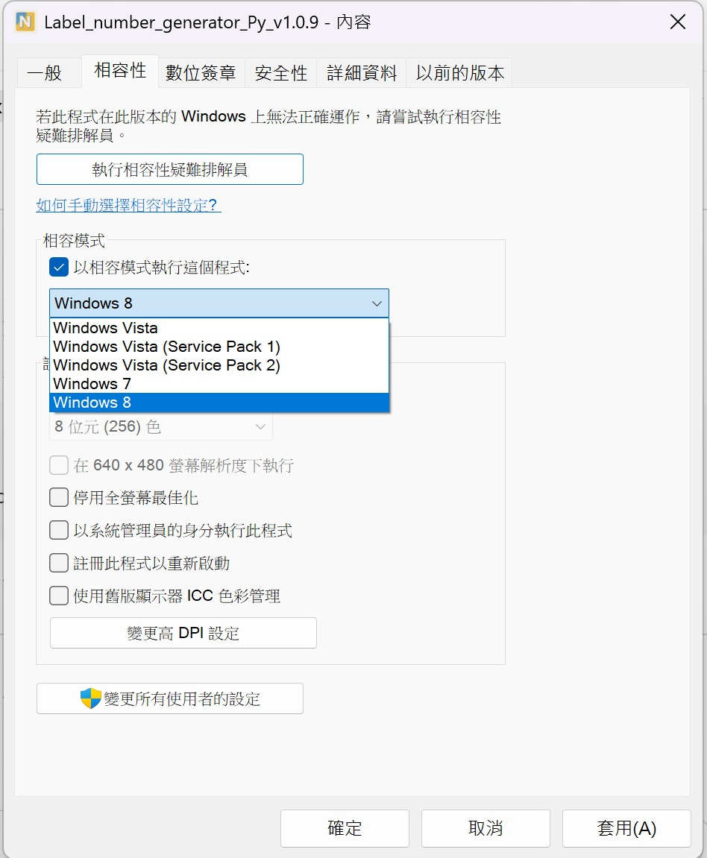
相容設定
1.如非使用WIN10、11，可自行設定再啟動。

Slide 9
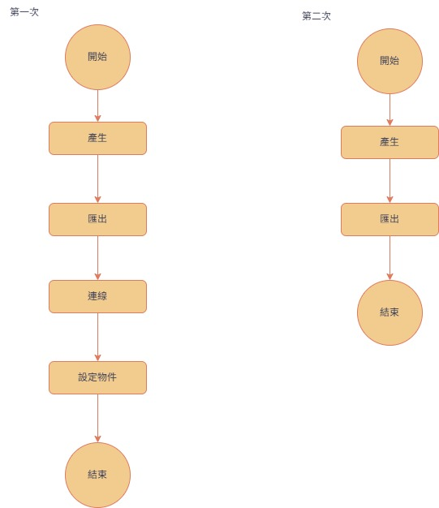
1. 第一次.btw整體操作參考左側。
2. 第二次使用只需操作產生器>匯出>覆蓋之前產生的Excel寫號檔案。

